Slide 1
Arduino UNO
---初识流程图
炫彩流水灯

Slide 2
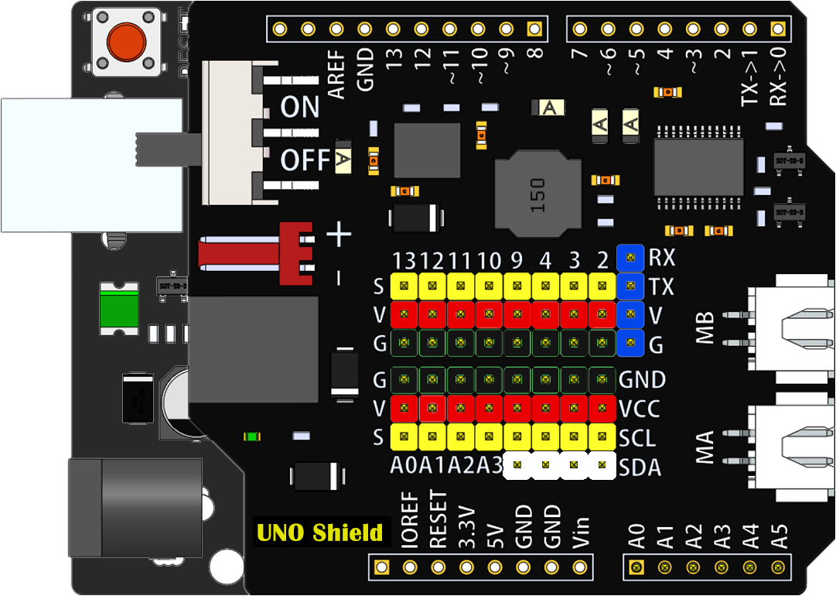
知识准备：
Arduino UNO主控板的D0~D13和A0~A5共20个引脚，都可以作为数字信号引脚来使用。这些引脚具备两种功能状态：输入（读取数字信号）和输出（输出数字信号）。

Slide 3
Arduino UNO主控板高低电平电压范围
电平状态 | 对应数值 | 引脚电压范围
 |  | 输入状态 | 输出状态
高电平 | 1 | 3.5~5.5v | 5v
低电平 | 0 | -0.5~1.5v | 0v
例如：
当引脚为输出状态（OUTPUT）时，通过程序向引脚写数字0，则该引脚输出的低电平为 0 V，LED灭。
通过程序向引脚写数字1，则该引脚输出的高电平为 5 V，LED亮。

Slide 4
如何通过程序让LED灯实现闪烁效果？
亮 | 灭 | 亮 | 灭 | 亮 | 灭 | 亮 | ......
1 | 0 | 1 | 0 | 1 | 0 | 1 | ......
如何用流程图来描述这一过程？

Slide 5

什么是流程图？
流程图是对过程、算法、流程的一种图像表示，在技术设计、交流及商业简报等领域有广泛的应用。
通常用一些图框来表示各种类型的操作，在框内写出各个步骤，然后用带箭头的线把它们连接起来，以表示执行的先后顺序。用图形表示算法，直观形象，易于理解。
有时候也被称之为输入-输出图。顾名思义，就是用来直观地描述一个工作过程的具体步骤。

Slide 6
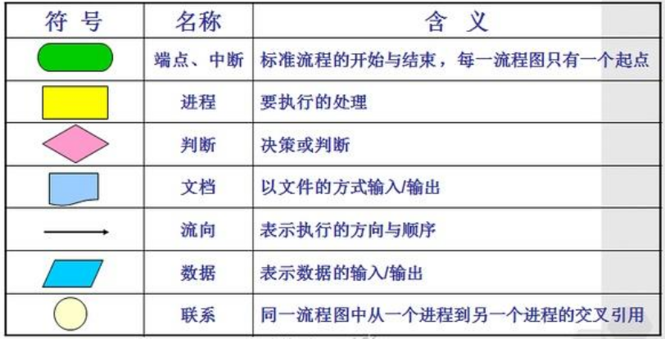
流程图：是使用图形来表述程序思路的一种方法，形象直观，易于理解。

Slide 7
画流程图时需要注意哪些问题?
1、绘制流程图时，为了提高流程图的逻辑性，应遵循从左到右、从上到下的顺序排列，而且可以在每个元素上用阿拉伯数字进行标注。
2、从开始符开始，以结束符结束。开始符号只能出现一次，而结束符号可出现多次。若流程足够清晰，可省略开始、结束符号。
3、连接线不要交叉。
4、当各项步骤有选择或决策结果时，需要认真检查，避免出现漏洞，导致流程无法形成闭环。

Slide 8
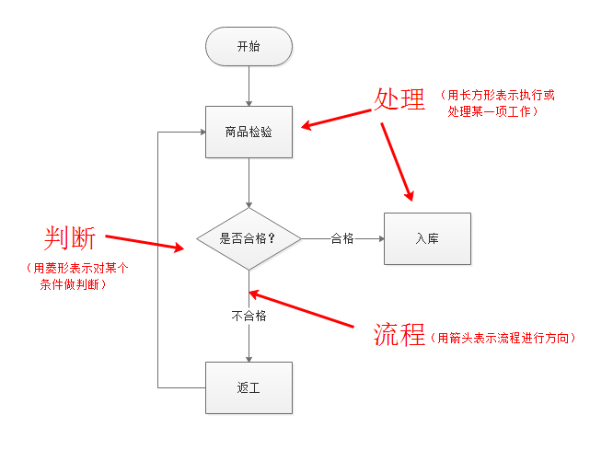
用自己的语言去描述下面几个流程图：

Slide 9
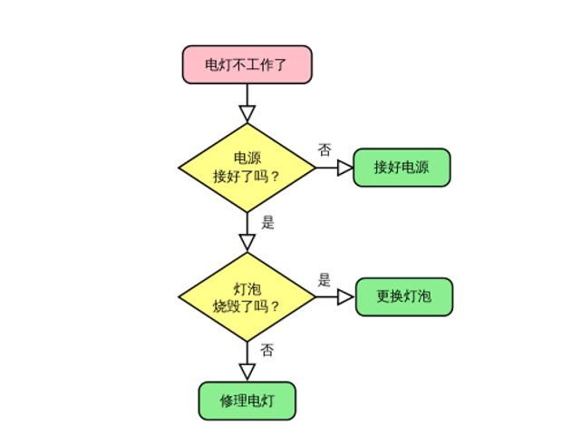
检测电灯不工作原因的流程图：

Slide 10
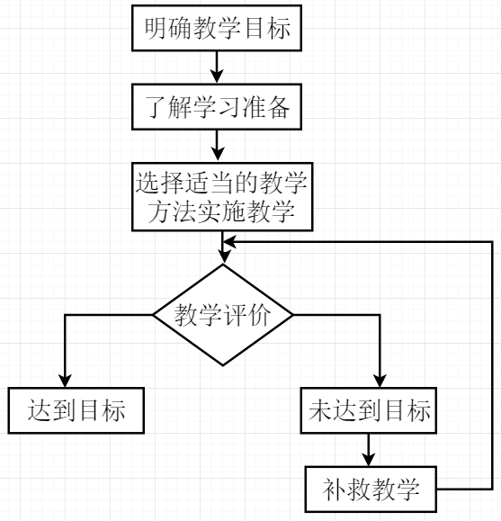
下图为某学科安排教学流程，请以教师口吻来描述该流程

Slide 11
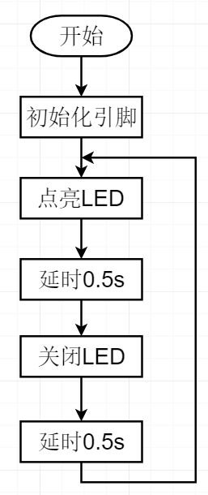
亮 | 灭 | 亮 | 灭 | 亮 | 灭 | 亮 | ......
1 | 0 | 1 | 0 | 1 | 0 | 1 | ......
高 | 低 | 高 | 低 | 高 | 低 | 高 | ......
如何用流程图来描述这一过程？
在后续的项目中，在编写之前，要养成绘制流程图的习惯，通过绘制流程图，可以帮助我们更好的理清思路，从而顺利地编写出相应的程序。

Slide 12
课后小结

